Slide 1

Conceitos de Bancos de Dados
#ninhodaaguia2022

Slide 2

Tópicos
O que são Sistemas de Bancos de Dados?
Classificação dos SBDs
Bancos de dados relacionais
Bancos de dados não-relacionais
SQL
5.1 Divisão da Linguagem SQL
5.2 Table
5.3 View
5.4 Procedures
5.5 Trigger
5.6 Function

Slide 3


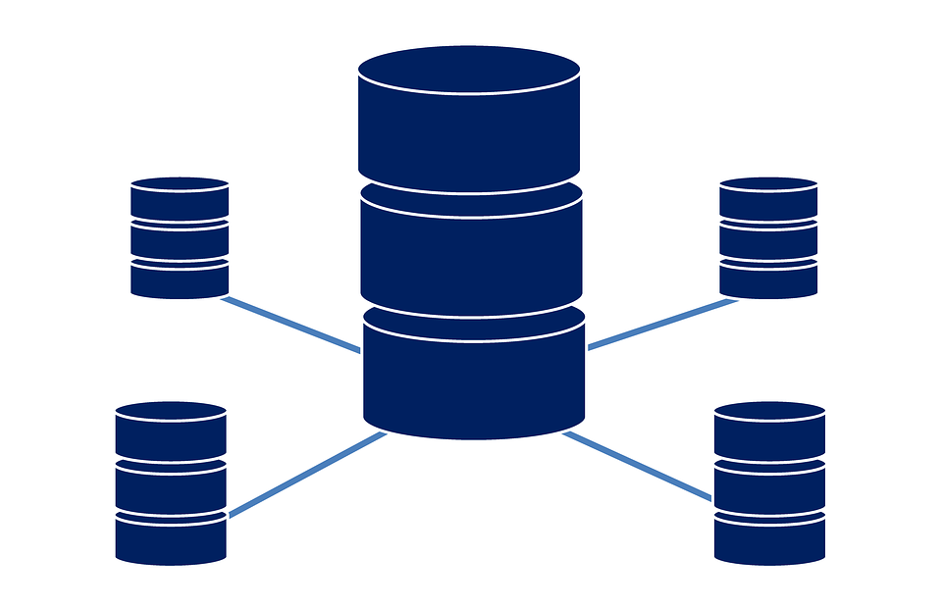
O que são Sistemas de Bancos de Dados?
Motivação e histórico
Antes da existência dos bancos de dados, os dados eram armazenados em arquivos .txt
Problemas: anomalias de acesso concorrente, não havia garantia de integridade dos dados, pouca segurança, entre outros.
Solução: Sistemas de Bancos de Dados (SBDs)
Conjunto de dados inter-relacionados (BD)
+
Sistemas de Gerenciamento de Bancos de Dados (SGBD)

Slide 4
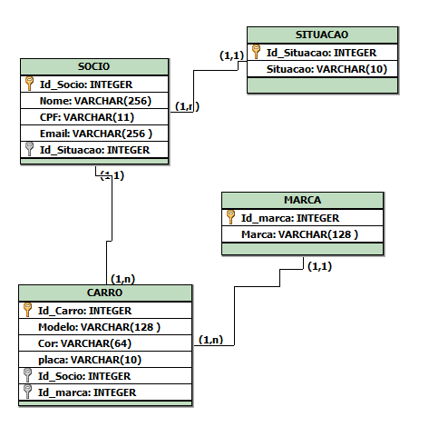
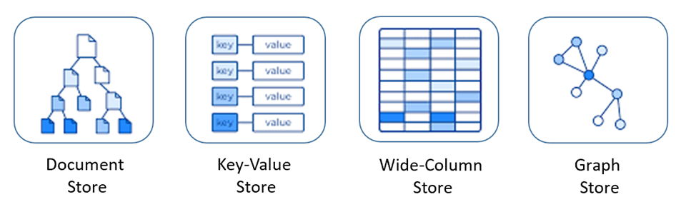
2. Classificação de SBDs
Relacional
Não-relacional
São uma forma intuitiva e direta de representar os dados em tabelas, que também são chamados de relações.
Também chamados de NoSQL, foram concebidos para armazenar, distribuir e acessar dados usando diferentes tipos de métodos (não há relações).

Slide 5
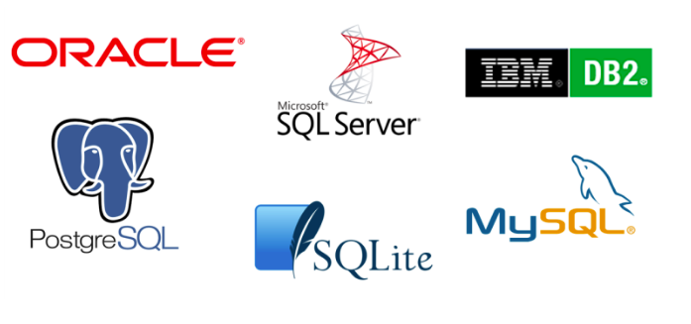
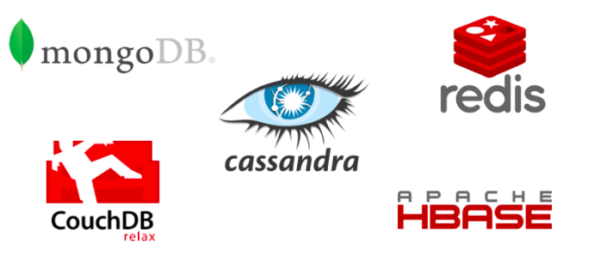
2. Classificação de SBDs
Relacional
Não-relacional
Principais bancos de dados relacionais:
Principais bancos de dados não-relacionais:

Slide 6
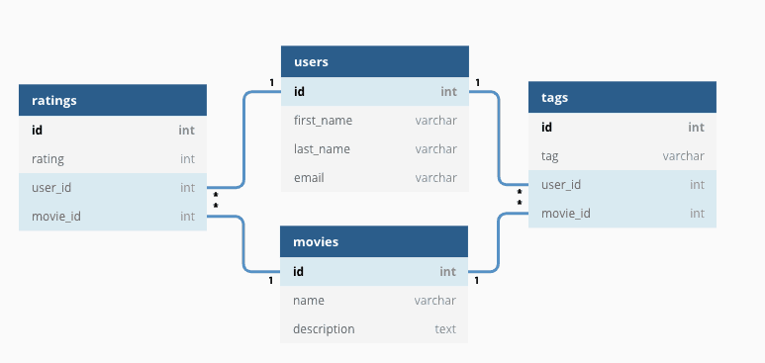
3. Bancos de dados relacionais
Características
Tabelas compostas por:
Restrições de integridade: chave primária e integridade referencial
Conjunto de linhas ou tuplas
Conjunto de colunas ou atributos
Utilizam linguagem SQL que permite o uso em aplicações que envolvem gestão de diversas operações.
União de tabelas através do uso de chaves estrangeiras

Slide 7
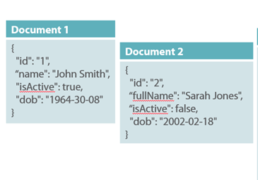
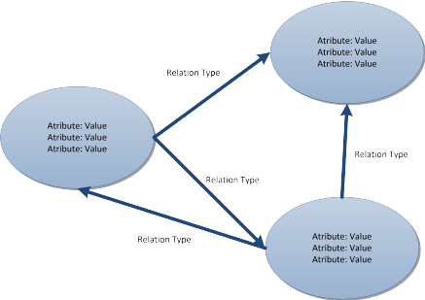
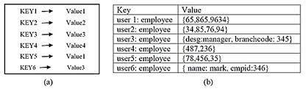
4. Bancos de dados não-relacionais
Características
No banco de dados não-relacional, os esquemas não são necessários. Eles representam qualquer banco ligado à Big Data e não seguem o modelo relacional fornecido pelos sistemas tradicionais de gerenciamento de dados.
Document Store
Key-value Store
Graph Store

Slide 8
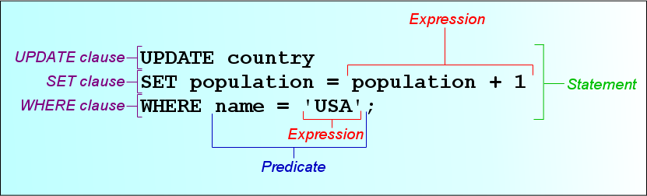
5. SQL
Definição
A linguagem SQL (Structured Query Language) é usada para manipular bancos de dados relacionais.
Os SGBDs oferecem uma interface de acesso aos bancos de dados, utilizando a linguagem.
É dividida em agrupamentos.

Slide 9
5.1 Divisão da Linguagem SQL
DDL - Linguagem de Definição de Dados
DML - Linguagem de Manipulação de Dados
DCL - Linguagem de Controle de Dados
São comandos que modificam a estrutura do banco de dados.
Estruturas como linhas, colunas, tabelas, índices, e outro metadados.
Entre os principais comandos estão, CREATE, DROP e ALTER.
Consultas e modificações
Entre os principais comandos estão: SELECT, INSERT, DELETE e UPDATE
São usados para, selecionar, inserir, deletar e atualizar os dados.
São usados para controle de acesso e gerenciamento de permissões para usuários no banco de dados.
GRANT: Atribui privilégios de acesso do usuário a objetos do banco de dados.
REVOKE: Remove os privilégios de acesso aos objetos obtidos com o comando GRANT.

Slide 10
5.1 Table
Definição
Tabelas são objetos de banco de dados que contêm todos os dados em um banco de dados. Nas tabelas, os dados são organizados de maneira lógica em um formato de linha e coluna semelhante ao de uma planilha.

Slide 11
5.2 View
Definição
Consulta predefinida
Tabela virtual
Não contém os dados
Encapsula uma instrução SELECT
As instruções são encapsuladas no DB em cache

Slide 12
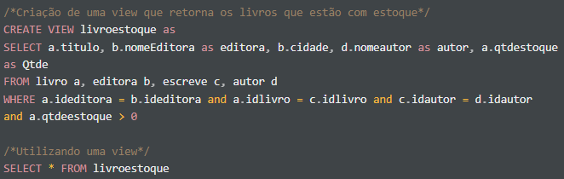
5.2 View
Vantagens
Exemplo
Evita retrabalho de código
Aumenta a velocidade de processamento
Simplifica o gerenciamento de permissões
Segurança no Banco de Dados

Slide 13
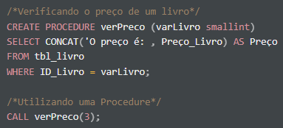
5.3 Procedures
Definição
Exemplo
Pequenos programas no banco de dados
Alterar o banco de dados ou não
Centraliza as Informações
Aumento da performance

Slide 14
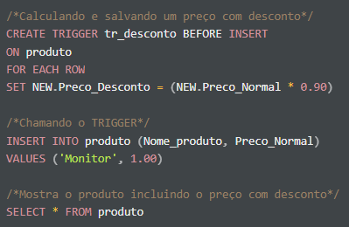
5.4 Trigger
Definição
Exemplo
Pequenos programas no banco de dados
Depende de eventos para serem executadas
Mantém as informações consistentes

Slide 15
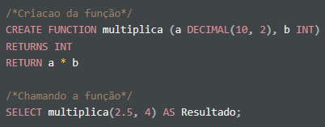
5.5 Function
Definição
Exemplo
Pequenos programas no Banco de Dados
Não podem fazer alterações
Retornam valores
Tipos de funções:
Scalar Functions
Inline Table-Valued Functions(TVF)

Slide 16
Obrigado!

